Slide 1
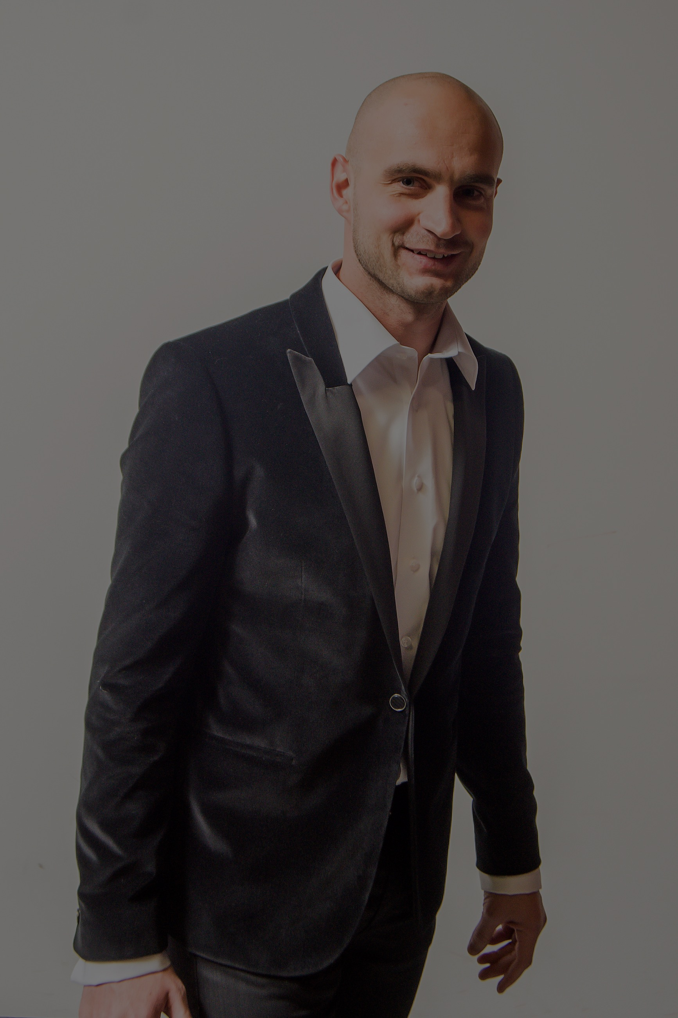
GEORG KIRSBERG
Poliitika ja kultuurisõda tänases Euroopas:
Autoriteedid kui võltsmonstrumid ja emotsioonid kui mõistuse asendajad
www.georgkirsberg.eu

Slide 2
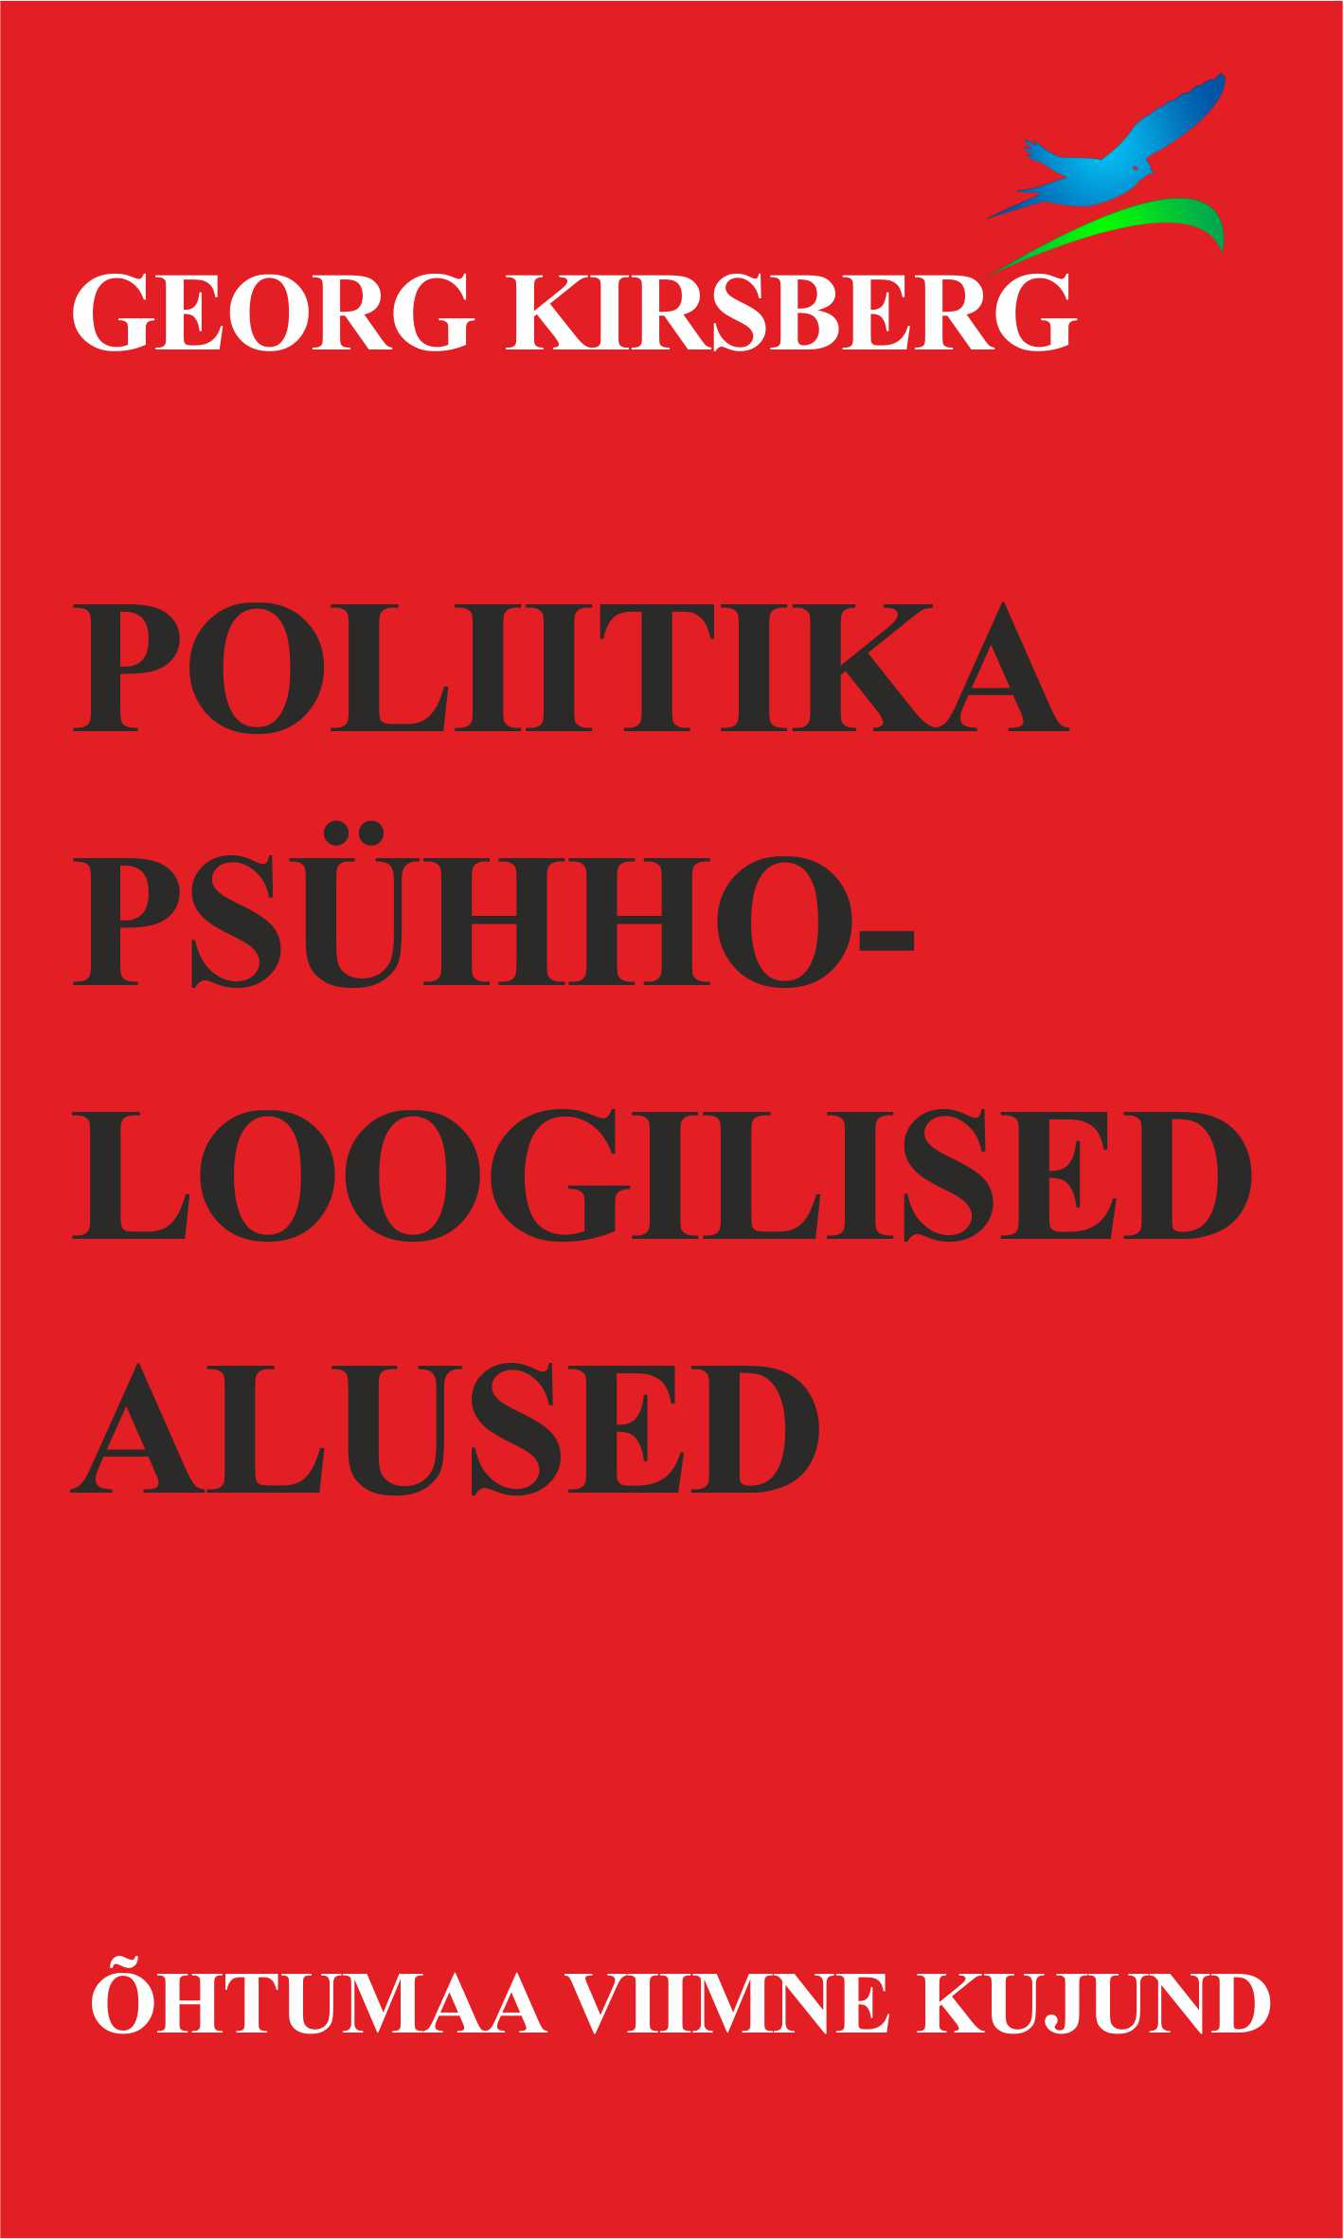
GEORG KIRSBERG
www.georgkirsberg.eu

Slide 3
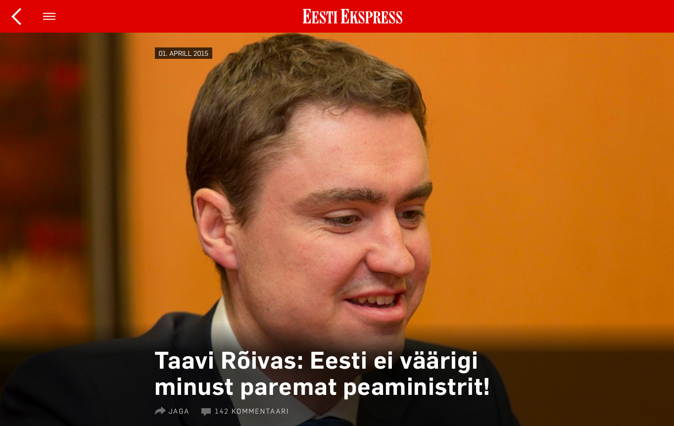
GEORG KIRSBERG
www.georgkirsberg.eu

Slide 4
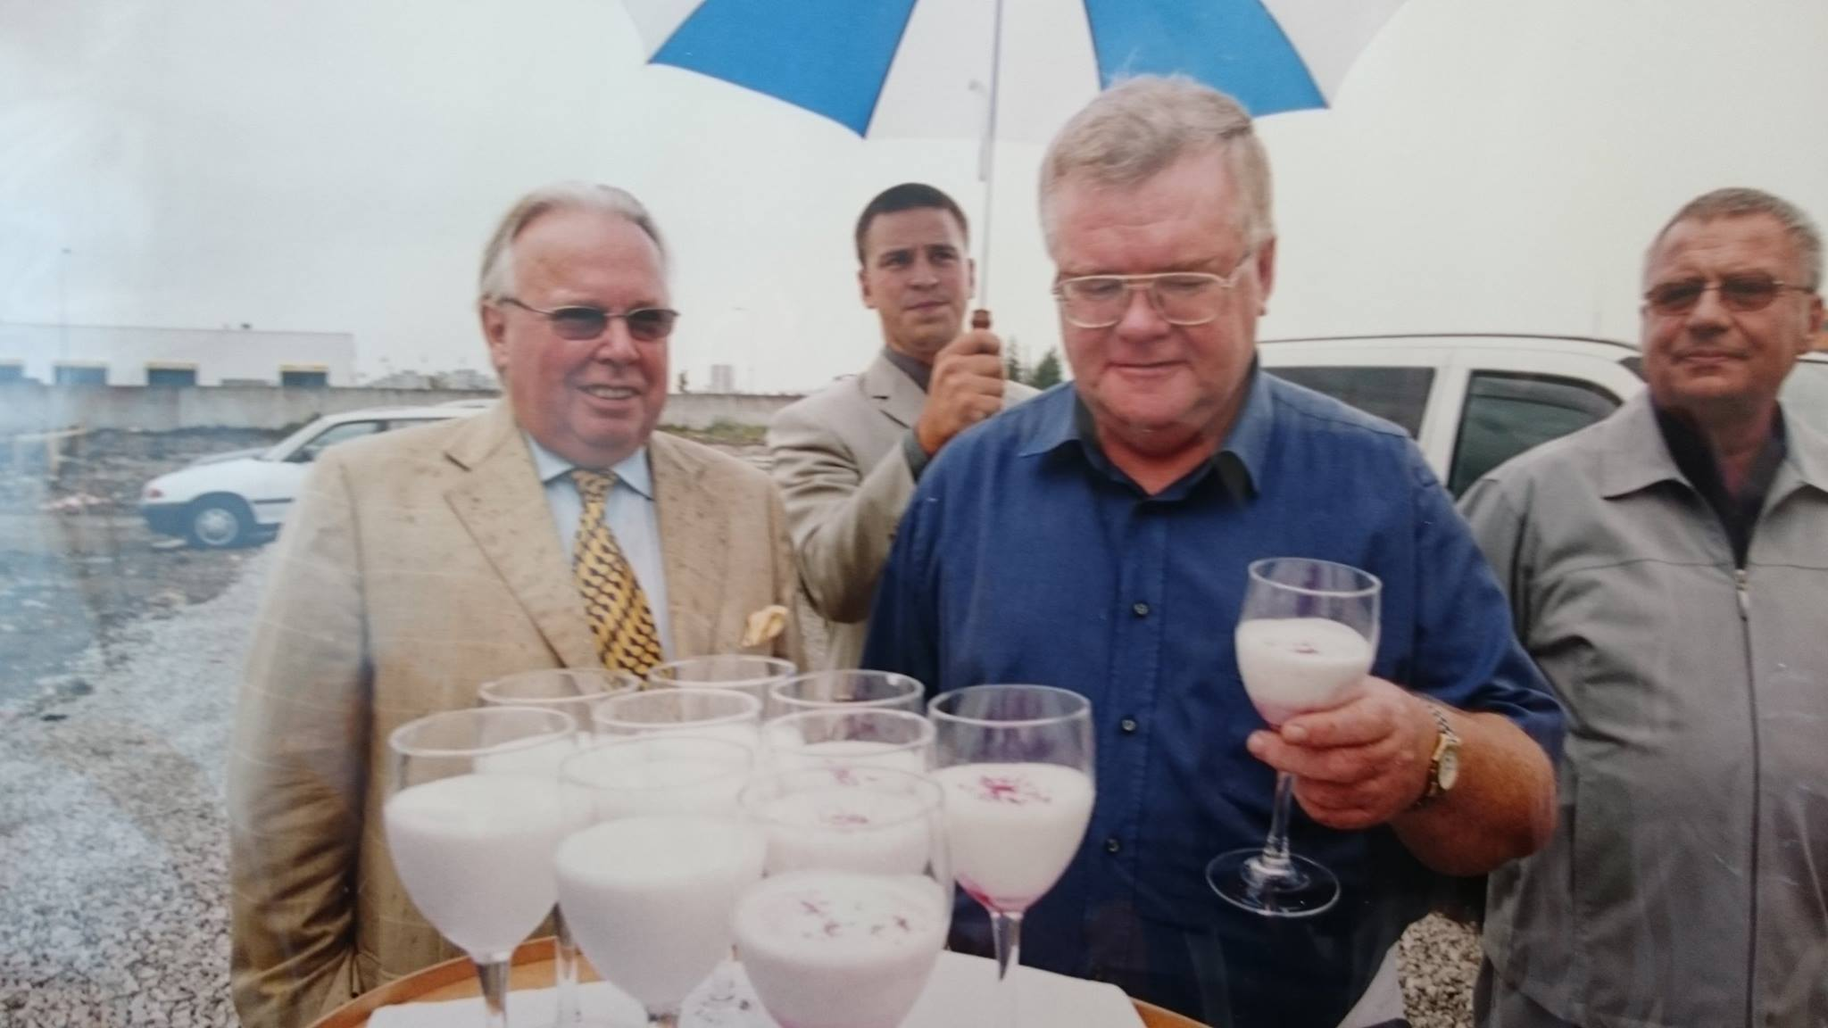
GEORG KIRSBERG
www.georgkirsberg.eu

Slide 5
GEORG KIRSBERG
SISUKORD
1. Autoriteedid psühholoogias
- institutsionaalne vs. tõeline autoriteet
2. Kes on meie tänased autoriteedid?
- 2008 masu
- "investorid", "majandusanalüütikud", "eksperdid", "arvamusliidrid", "professorid" jne
3. Emotsioonid kui mõistuse asendajad?
- ajukoor vs. limbiline süsteem
- assotsiatiiv-analoogsed seosed
- kõrgem autoriteet kui pääsemise instrument
- ideoloogiline kuuluvus
- liigne kuuluvustunne: kadakasakslus
- eneseteostus pugemise kaudu
4. Poliitika kui infosõda: emotsioonid ja marketing
- poliitikud kui marketingi süsteemi broilerid
- pugejad kui infosõja sõdurid
- valijad kui pääsemise otsijad, manipuleeritud või konstruktiivsed?
www.georgkirsberg.eu

Slide 6
GEORG KIRSBERG
Erich Fromm (1900-1980) on nentinud, et autoriteetide piiritu usaldamine on omasem inimestele, kel on endal autoritaarseid kalduvusi. Nad vajavad alati juhendamist, nende jaoks on hädavajalik teada "õiget" arvamust, olgu see siis õigeusu papi, juhtimusguru, spetsialisti, arvamusliidri või poliitilise liidri oma. Nad seavad nn. õige arvamuse alati kõrgemale iseenda seisukohtadest, julgemata sellest taanduda.
Ratsionaalne autoriteet vs. staatuse pärast autoriteet e. institutsionaalne autoriteet
www.georgkirsberg.eu

Slide 7
GEORG KIRSBERG
Religioon vs. teadmine
Religioon = uskumuste süsteem, mis ei ole teaduslikult tõestatud
Teadmine = fakt, mis on teaduslikult tõestatud
Religiooni liider = assotsiatiiv-analoogse süsteemi looja
www.georgkirsberg.eu

Slide 8
GEORG KIRSBERG
Judaism
Kristlus
Bütsants
Õigeusk
Ukraina Õigeusk
Protestanism, Luterlus, Kalvinism, Adventism, Anglikaanid, Baptistid, Metodistid
USA 19. saj. keskpaik
Виссарион
Islam
Šiia
Ibadi
Khawarij
Druusid
Bahui
Alaviidid
Nation of Islam
www.georgkirsberg.eu

Slide 9
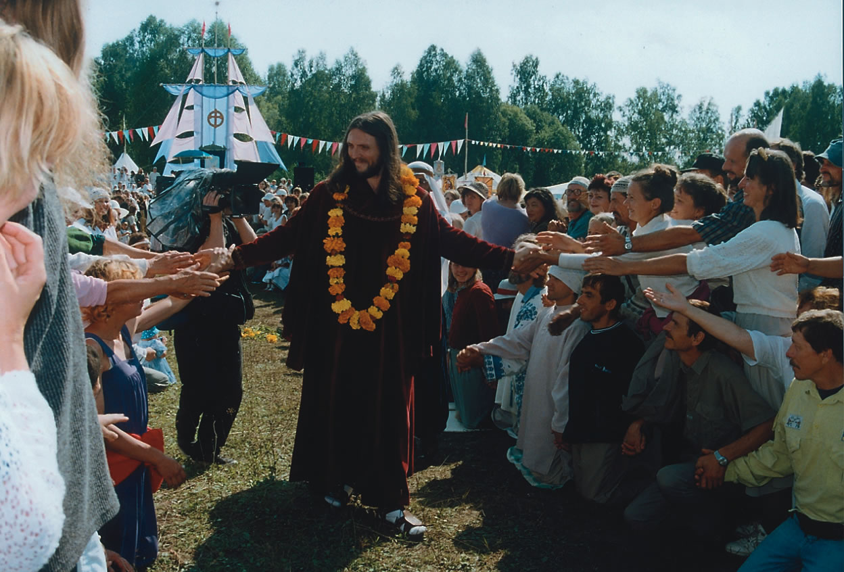
Серге́й Анатольевич Тороп (1961. a. Krasnodaris) – Виссарион
GEORG KIRSBERG
www.georgkirsberg.eu

Slide 10
GEORG KIRSBERG
Lafayette Roland Hubbard (1911-1986):
“Parim viis saada rikkaks on luua oma religioon”
Saientoloogia – dianeetika vaimne süsteem
www.georgkirsberg.eu

Slide 11
GEORG KIRSBERG
Edward E. Leamer (2002), Stephane Fitch (2001), Morgan Kelly (2006), Philip Ingram, David McWilliams, Paul Kasriel (2004), Robert Schiller, Carl Kase, Hyman Minsky, Robert. T Kiyosaki (2002), Donald Trump, Edgar Savisaar (2007)
Vs.
Alan Greenspan, Ansip, Rõivas, Merkel, Obama, Peeter Koppel, Hardo Pajula, jne.
Aristarchos Samoselt (u. 310-230 eKr.)
Mikolaj Kopernik (1473-1543)
Giordano Bruno (1548-1600)
Galileo Galilei (1564-1642)
www.georgkirsberg.eu

Slide 12
GEORG KIRSBERG
Jan Hus põletati 1415. a. tuleriidal sest väitis, et paavstivõim on inimlik mitte jumalik institutsioon
www.georgkirsberg.eu

Slide 13
GEORG KIRSBERG
www.georgkirsberg.eu

Slide 14
GEORG KIRSBERG
Inimese autoriteet võib põhineda:
1. Tema pädevusel
2. Institutsioonil, mis tema taga seisab
3. Inimeste assotsiatiiv-analoogsete seoste võrgustikul, mille taustal ta näib autoriteetne
www.georgkirsberg.eu

Slide 15
GEORG KIRSBERG
SISUKORD
1. Autoriteedid psühholoogias
- institutsionaalne vs. tõeline autoriteet
2. Kes on meie tänased autoriteedid?
- 2008 masu
- "investorid", "majandusanalüütikud", "eksperdid", "arvamusliidrid", "professorid" jne
3. Emotsioonid kui mõistuse asendajad?
- ajukoor vs. limbiline süsteem
- assotsiatiiv-analoogsed seosed
- kõrgem autoriteet kui pääsemise instrument
- ideoloogiline kuuluvus
- liigne kuuluvustunne: kadakasakslus
- eneseteostus pugemise kaudu
4. Poliitika kui infosõda: emotsioonid ja marketing
- poliitikud kui marketingi süsteemi broilerid
- pugejad kui infosõja sõdurid
- valijad kui pääsemise otsijad, manipuleeritud või konstruktiivsed?
www.georgkirsberg.eu

Slide 16
GEORG KIRSBERG
Neokorteks ehk ajukoor - ratsionaalse mõtlemise organ
Limbiline süsteem - emotsioonidega tegelev osa, mälu-emotsioonide seosed
- Thalamus, Hypothalamus, Cingulate gyrus, Amygdala, Hippocampus, Basal Ganglia
Amygdala - emotsionaalsed reaktsioonid ümbritseva maailma suhtes - rassiviha
Neokorteks - kõrgemad funktsioonid nagu sensoorne tajumine, motoorsete käskude genereerimine, ruumiline mõtlemine, teadvustatud mõtlemine, keel
www.georgkirsberg.eu

Slide 17
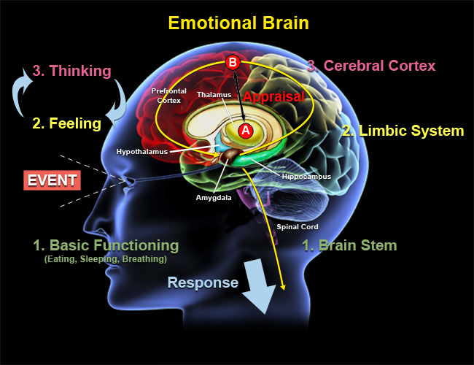
GEORG KIRSBERG
www.georgkirsberg.eu

Slide 18
GEORG KIRSBERG
Inimene püüdleb: Mõistmine, Suhtlemine, Tegevus, Pääsemine
Inimtegevuse tasandid:
Meeleline tasand
Instrumentaalne tasand
Assotsiatiiv-analoogne tasand
Abstraktne tasand
Liigitus:
ISEND
INDIVIID
INDIVIID
ISIKSUS
www.georgkirsberg.eu

Slide 19
GEORG KIRSBERG
Euroopa Liit / Kreml = assotsiatiiv-analoogne pääsemine
19. saj. vene õigeusku astumine
- Luterliku pastorid on liiga julmad
- Õigeusk on parem
www.georgkirsberg.eu

Slide 20
GEORG KIRSBERG
Inimene püüdleb: Mõistmine, Suhtlemine, Tegevus, Pääsemine
Inimtegevuse tasandid:
Meeleline tasand
Instrumentaalne tasand
Assotsiatiiv-analoogne tasand
Abstraktne tasand
Liigitus:
ISEND
INDIVIID
INDIVIID
ISIKSUS
www.georgkirsberg.eu

Slide 21
GEORG KIRSBERG
Psühholoogid eristavad kahte sorti mõtlemist:
Reproduktiivne: teisi kordav (vanade seoste põhjal)
Produktiivne: iseseisev (absraktne)
www.georgkirsberg.eu

Slide 22
GEORG KIRSBERG
SISUKORD
1. Autoriteedid psühholoogias
- institutsionaalne vs. tõeline autoriteet
2. Kes on meie tänased autoriteedid?
- 2008 masu
- "investorid", "majandusanalüütikud", "eksperdid", "arvamusliidrid", "professorid" jne
3. Emotsioonid kui mõistuse asendajad?
- ajukoor vs. limbiline süsteem
- assotsiatiiv-analoogsed seosed
- kõrgem autoriteet kui pääsemise instrument
- ideoloogiline kuuluvus
- liigne kuuluvustunne: kadakasakslus
- eneseteostus pugemise kaudu
4. Poliitika kui infosõda: emotsioonid ja marketing
- poliitikud kui marketingi süsteemi broilerid
- pugejad kui infosõja sõdurid
- valijad kui pääsemise otsijad, manipuleeritud või konstruktiivsed?
www.georgkirsberg.eu

Slide 23
GEORG KIRSBERG
Sotsiaalpsühholoogilised probleemid:
- väär autoriteedi tunnetus
- autoriteedikuulekuse sündroom
- emotsionaalne mõtlemine
- assotsiatiiv-analoogne mõtlemine
- väär pääsemise kontseptsioon
- ideoloogiline kuuluvus
www.georgkirsberg.eu

Slide 24
GEORG KIRSBERG
Ideoloogiline kuuluvus kui segu assotsiatiiv-analoogsetest seostest ja emotsioonidest
Ideoloogiline kuuluvus tuleneb vaimsest okupatsioonist
Ideoloogia = kadakasakslus = soov reprodutseerida kolonisaatori kombeid, väärtusi ja tõdesid
www.georgkirsberg.eu

Slide 25
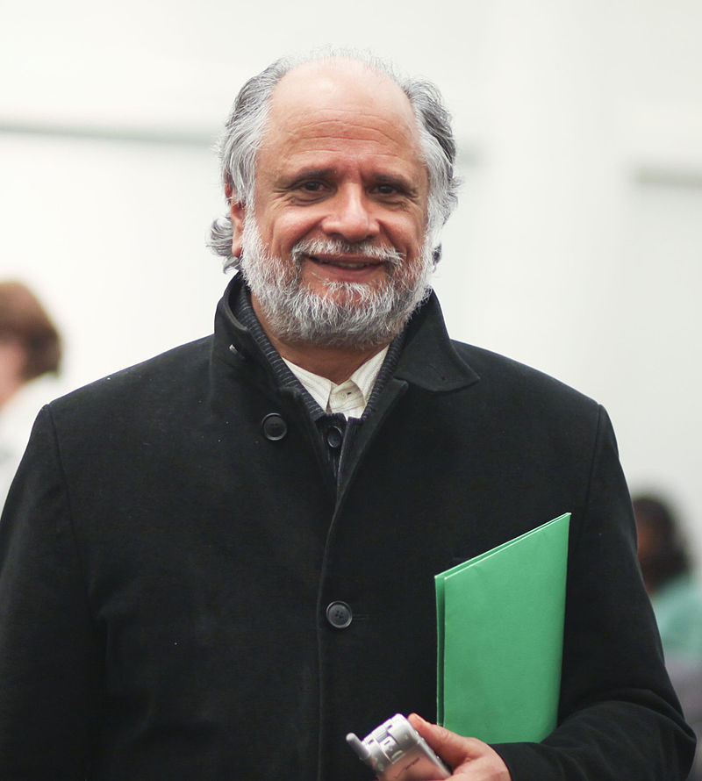
GEORG KIRSBERG
Kuna selline koloniaalsuhe on alati ambivalentne, siis on sellesse juba ette kodeeritud olemuslikud eeldused enese hävitamiseks, olenemata sellest, kas koloniseeritu hakkab sellele suhtele avalikult vastu või mitte.
Koloniaaldiskursuse probleem on selles, et tema eesmärk on luua koloniseeritud subjektid, kes reproduktseeriksid kolonisaatori kombeid, väärtusi ja tõdesid!
Homi K. Bhabha (sünd 1949 Mumbai)
Harvardi ülikooli professor
www.georgkirsberg.eu

Slide 26
GEORG KIRSBERG
Hando Runnel
Saada eurooplaseks - ihkasid eestlased ammu.
Kuidas küll püüdsid nad selle hääks lihvida sammu,
ikka ei tulnud see samm nendel välja, ei nüüd ega,
ammu,
ehkki neil südikust jätkub, ja nutti, ja kehalist
rammu, -
ikka ei saa ega saa nemad selgeks eurooplase
sammu
www.georgkirsberg.eu

Slide 27
GEORG KIRSBERG
Religioosne massisuitsiid
on võimalik inimeste puhul, kelle aju limbilisel süsteemil on välja kujunenud tugev kalduvus pimesi uskuda ükskõik millist mõtteüsteemi, mille puhul me oleme veendunud, et see meie elu ja viljakust märgatavalt parandab. Nii kogeb täielikult mingile religioonile või ideoloogiale andunud inimene kõikehaaravat rõõmu ja heaolutunnet – eirates seejuures irratsionaalseid elemente! Inimaju sellise ebatavalise omaduse tõttu võib tugev ideoloogia meile kasuliku käitumisviisi objektiivsetest kriteeriumidest lahti monteerida. Kui mingi grupi veendumused kutsuvad liikmeid üles tsölibaadile ja suitsiidile, on nende aju primitiivsetel piirkondadel kalduvus eeldada, et see on parim viis elu ja viljakuse tagamiseks - kuigi ratsionaalses mõttes on lugu vastupidine!
www.georgkirsberg.eu

Slide 28
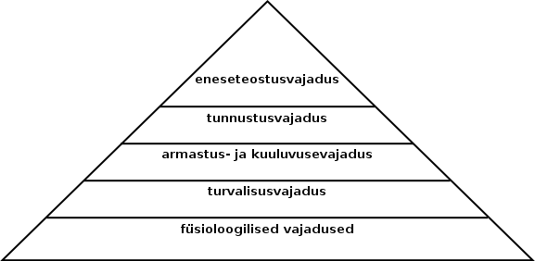
GEORG KIRSBERG
www.georgkirsberg.eu

Slide 29
GEORG KIRSBERG
Kubjas, kilter
Kadakasakslane
Juunikommunist
Punavõimude kollaboratöör, pealekittuja
Režiimi kulturnik, komissaar
Eurokubjas
Europugeja – eurokulturnik – eurokomissaar
-tänapäevane kadakasakslane
Aprillisallija – juunikommunisti mentaalne järglane
SOTSIALIST
www.georgkirsberg.eu

Slide 30
GEORG KIRSBERG
SISUKORD
1. Autoriteedid psühholoogias
- institutsionaalne vs. tõeline autoriteet
2. Kes on meie tänased autoriteedid?
- 2008 masu
- "investorid", "majandusanalüütikud", "eksperdid", "arvamusliidrid", "professorid" jne
3. Emotsioonid kui mõistuse asendajad?
- ajukoor vs. limbiline süsteem
- assotsiatiiv-analoogsed seosed
- kõrgem autoriteet kui pääsemise instrument
- ideoloogiline kuuluvus
- liigne kuuluvustunne: kadakasakslus
- eneseteostus pugemise kaudu
4. Poliitika kui infosõda: emotsioonid ja marketing
- poliitikud kui marketingi süsteemi broilerid
- pugejad kui infosõja sõdurid
- valijad kui pääsemise otsijad, manipuleeritud või konstruktiivsed?
www.georgkirsberg.eu

Slide 31
GEORG KIRSBERG
POLIITIKUD
Meedia
Ülikoolid
Arvamusliidrid
Arvamusuuringud
Lobigrupid
RAHVAS
Majanduslikud
Majanduslikud, eneseteostus, tunnustusvajadus, pugemine, pääsemine
Pääsemine, pugemine, manipulatsioon
www.georgkirsberg.eu

Slide 32
GEORG KIRSBERG
Olla poliitik ei ole mitte sisuline töö vaid oskus jätte meediale muljet
POLIITIK
MEEDIA
RAHVAS
Poliitiline interaktsioon toimub läbi kallutatud meedia
www.georgkirsberg.eu

Slide 33
GEORG KIRSBERG
30 % mõjutatavad e. õhupallivalijad
30 % omavad eelistust
40 % ei käi valimas
kooseluseadus
multikulti
pensionärid
venemeelsed
astmeline tulumaks
jms. ... kuid ka
pääsemine, ingelligentsusnormid, vaimne okupatsioon
www.georgkirsberg.eu

Slide 34
GEORG KIRSBERG
Brändi mark kui kõrgem autoriteet, mis seostub varasemate assotsiatiiv-analoogiatega
www.georgkirsberg.eu

Slide 35
GEORG KIRSBERG
13,3-tolline ekraan
2,7 GHz või 2,9 GHz kahetuumaline Intel Core i5 või 3,1 GHz kahetuumaline Intel Core i7 protsessor, Turbo Boost kuni 3,4 GHz, Aku kestvus kuni 10 tundi
Kuni 1 TB SSD2, Force Touch, puuteplaat
1,58 kg
13,3 tolline Full HD (1920x1080) matt ekraan, Ideapad 710S-13IKB, Core i5 2,5-3,1 GHz, LPDDR3 8 GB 1866 MHz, kõvaketas PCIE SSD 256 GB, graagikakaart intel HD 620, aku kestvus 8 tundi, kaal
1,1 kg.
UX330CA CoreM3 8GB 512GB SSD Hall, 13,3” Full HD (1920x1080) matt ekraan. intel core M3-7Y30 protsessor 1-2,6 GHz, DDR 8 GB 1600 GHz, kõvaketas 512 GB, graafika intel HD 615, aku kestvus kuni 12 tundi,
1,2 kg
www.georgkirsberg.eu

Slide 36
GEORG KIRSBERG
Auto, neli ratast, suunatuled, stereosüsteem,
rida silinder
Auto, neli ratast, suunatuled, stereosüsteem,
V-silinder
Auto, neli ratast, suunatuled, stereosüsteem,
boxter silinder
www.georgkirsberg.eu

Slide 37
GEORG KIRSBERG
Meil on hea poliitika
Toome majanduskasvu
Meil on hea poliitika
Toome majanduskasvu
Meil on hea poliitika
Toome majanduskasvu
Meil on hea poliitika
Toome majanduskasvu
www.georgkirsberg.eu

Slide 38
GEORG KIRSBERG
Poliitika = emotsionaalne kaup = moetööstus
Uus mood = hea
www.georgkirsberg.eu

Slide 39
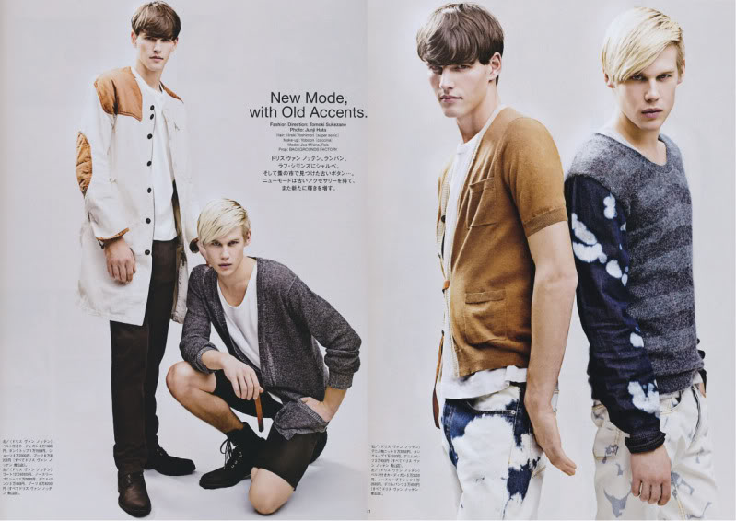
GEORG KIRSBERG
www.georgkirsberg.eu

Slide 40
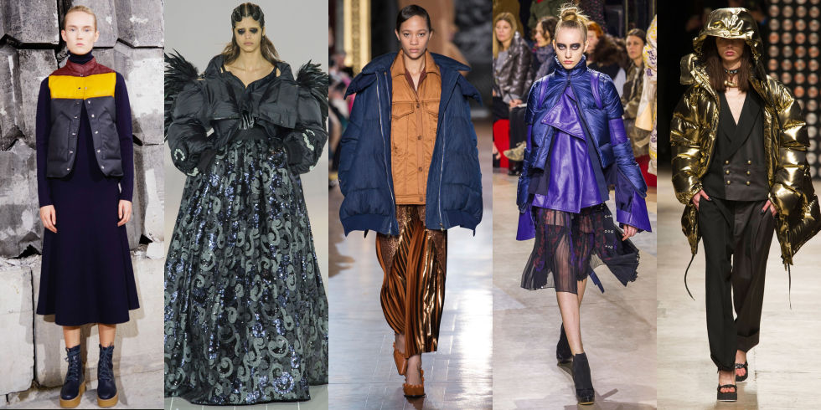
GEORG KIRSBERG
www.georgkirsberg.eu

Slide 41
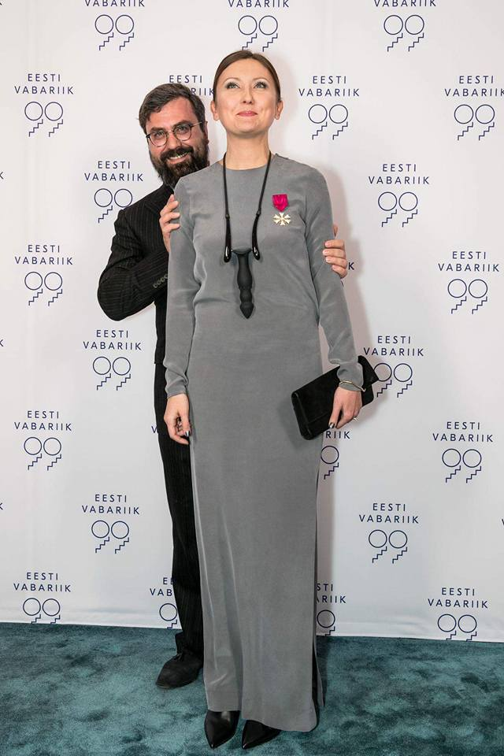
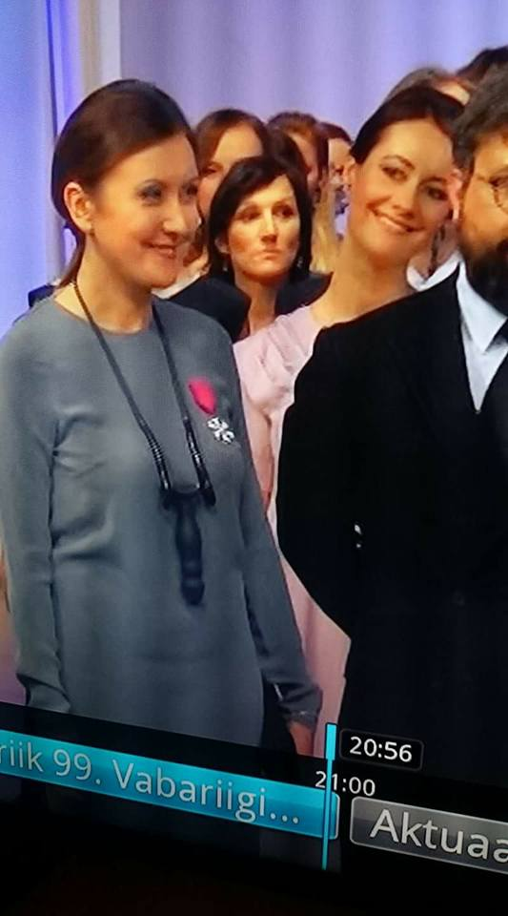
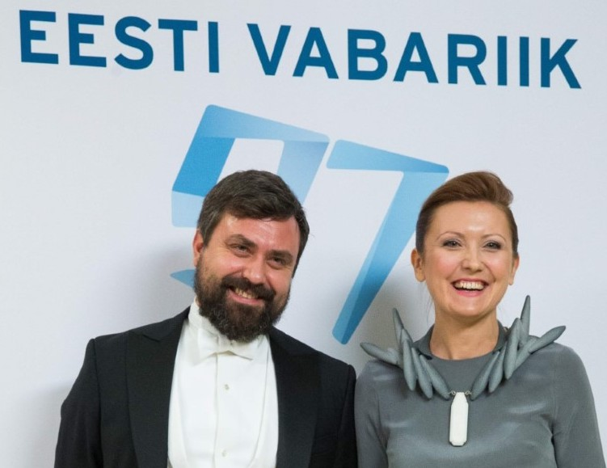
GEORG KIRSBERG
www.georgkirsberg.eu

Slide 42
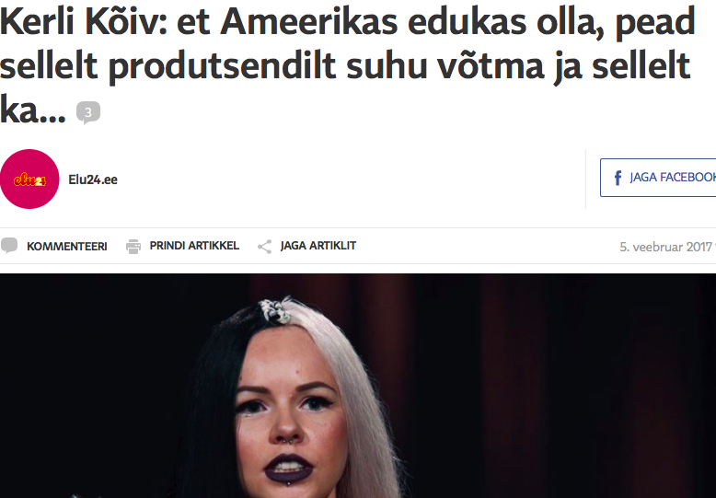
POLIITIKAS
GEORG KIRSBERG
www.georgkirsberg.eu

Slide 43
GEORG KIRSBERG
Turundussüsteem:
- Massitootmine
- Brändi märk
- Emotsioon
- Logistika
- Ostu keskkond
NSV Liit
Euroopa Liit
www.georgkirsberg.eu

Slide 44
GEORG KIRSBERG
Mikromajandus ja makromajandus
Mikropoliitika ja makropoliitika
www.georgkirsberg.eu

Slide 45
GEORG KIRSBERG
Oma äri
plagiaat
frantsiis
Religioon
plagiaat
frantsiis
Oma poliitika
plagiaat
frantsiis
Oma arvamus
plagiaat
frantsiis
www.georgkirsberg.eu

Slide 46
GEORG KIRSBERG
SISUKORD
1. Autoriteedid psühholoogias
- institutsionaalne vs. tõeline autoriteet
2. Kes on meie tänased autoriteedid?
- 2008 masu
- "investorid", "majandusanalüütikud", "eksperdid", "arvamusliidrid", "professorid" jne
3. Emotsioonid kui mõistuse asendajad?
- ajukoor vs. limbiline süsteem
- assotsiatiiv-analoogsed seosed
- kõrgem autoriteet kui pääsemise instrument
- ideoloogiline kuuluvus
- liigne kuuluvustunne: kadakasakslus
- eneseteostus pugemise kaudu
4. Poliitika kui infosõda: emotsioonid ja marketing
- poliitikud kui marketingi süsteemi broilerid
- pugejad kui infosõja sõdurid
- valijad kui pääsemise otsijad, manipuleeritud või konstruktiivsed?
www.georgkirsberg.eu

Slide 47
GEORG KIRSBERG
Sotsiaalpsühholoogilised probleemid:
- väär autoriteedi tunnetus
- autoriteedikuulekuse sündroom
- emotsionaalne mõtlemine
- assotsiatiiv-analoogne mõtlemine
- väär pääsemise kontseptsioon
- ideoloogiline kuuluvus
- eneseteostus ja tunnustusvajadus
- liigne kuuluvustunne & vaimne okupatsioon
- väär “moe” tunnetus
- alternatiivse “turundussüsteemi” puudumine
- karjaefekt, kaasajooksmine
- lühike mälu
www.georgkirsberg.eu

Slide 48
GEORG KIRSBERG
Kust kõik alguse sai?
Edward Bernays (1891-1995) ja Woodrow Wilson
Bernays leiutas termini avalikud suhted ja ütles:
“rahva manipulatsioon on nähtamatu võim, mis on meie riigi tegelik valitsus“
www.georgkirsberg.eu

Slide 49
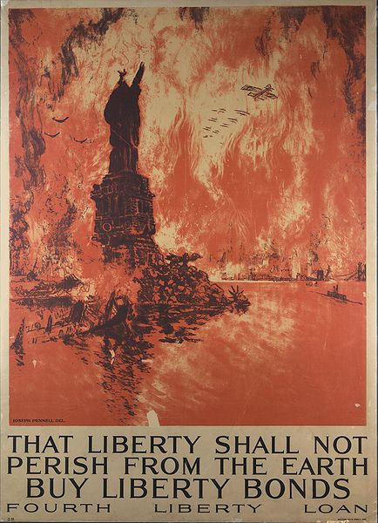
GEORG KIRSBERG
www.georgkirsberg.eu

Slide 50
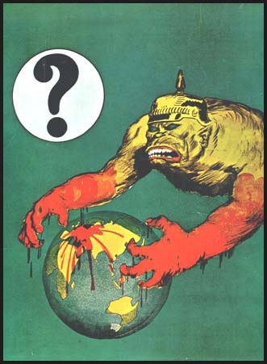
GEORG KIRSBERG
www.georgkirsberg.eu

Slide 51
GEORG KIRSBERG
www.georgkirsberg.eu

Slide 52
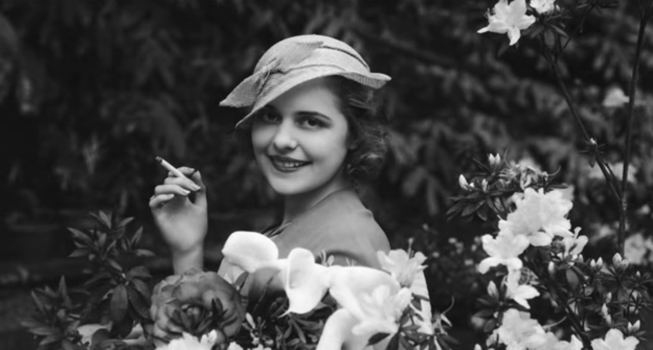
GEORG KIRSBERG
www.georgkirsberg.eu

Slide 53
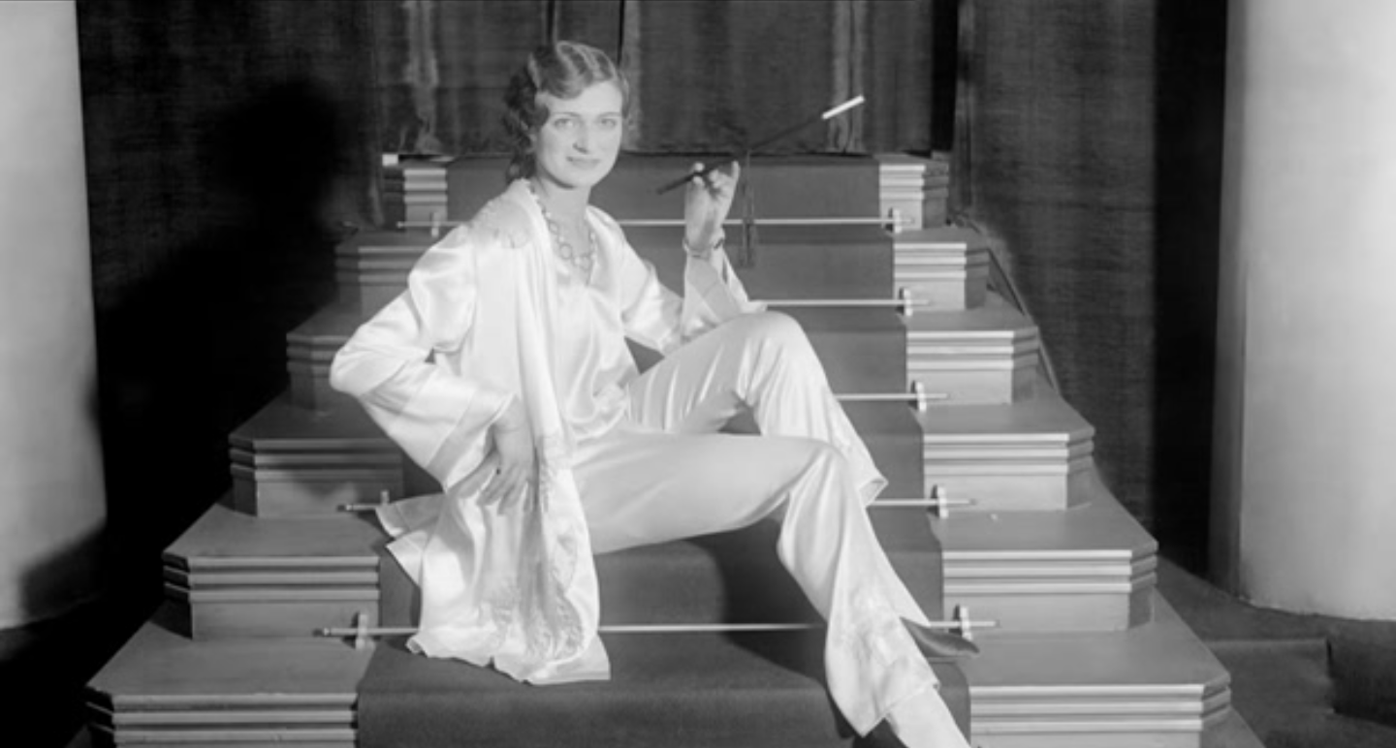
GEORG KIRSBERG
www.georgkirsberg.eu

Slide 54
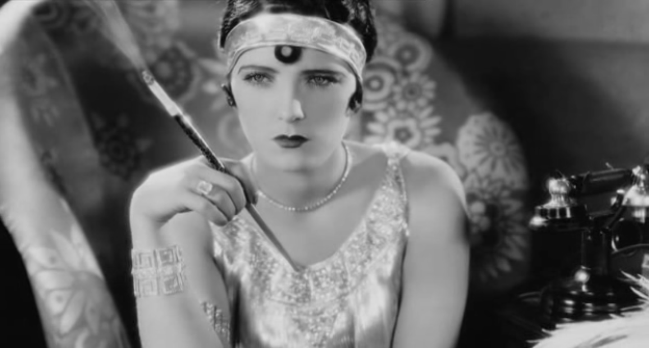
GEORG KIRSBERG
www.georgkirsberg.eu

Slide 55
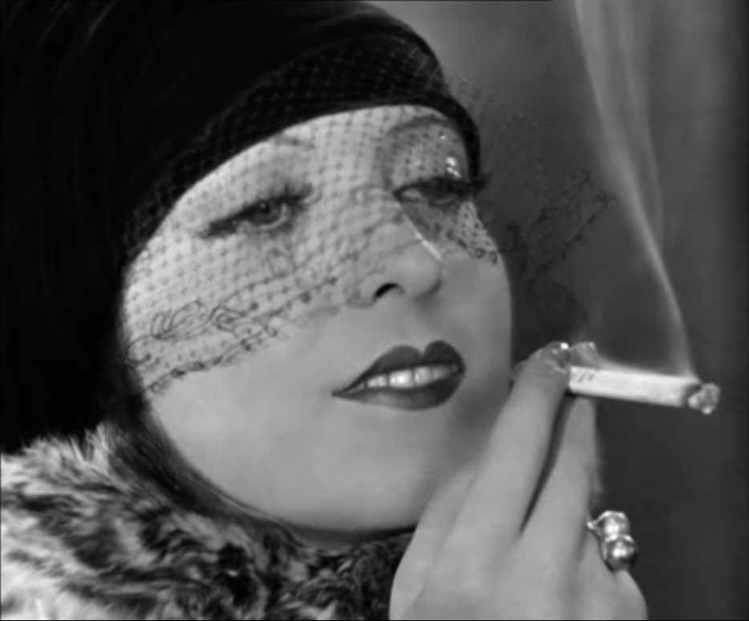
GEORG KIRSBERG
www.georgkirsberg.eu

Slide 56
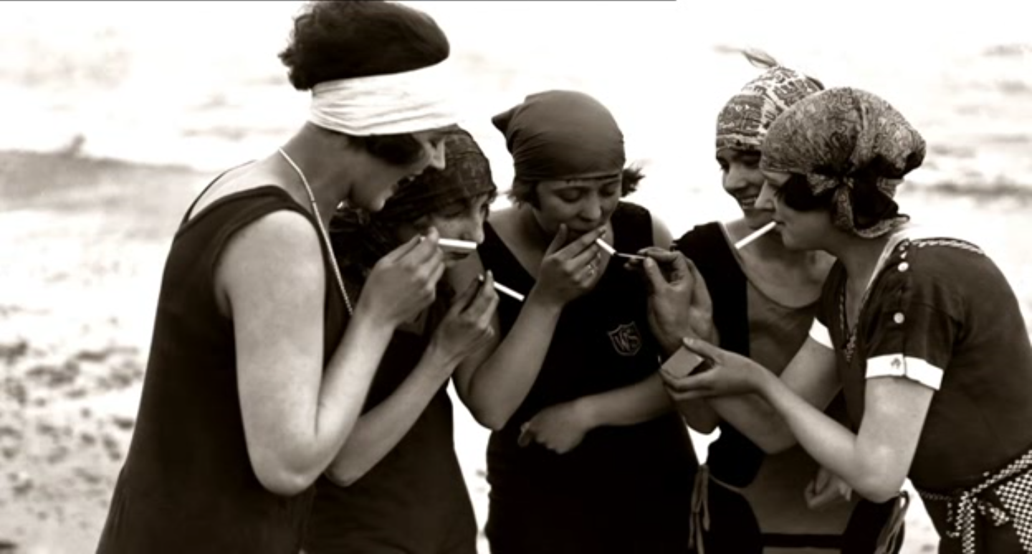
GEORG KIRSBERG
www.georgkirsberg.eu

Slide 57
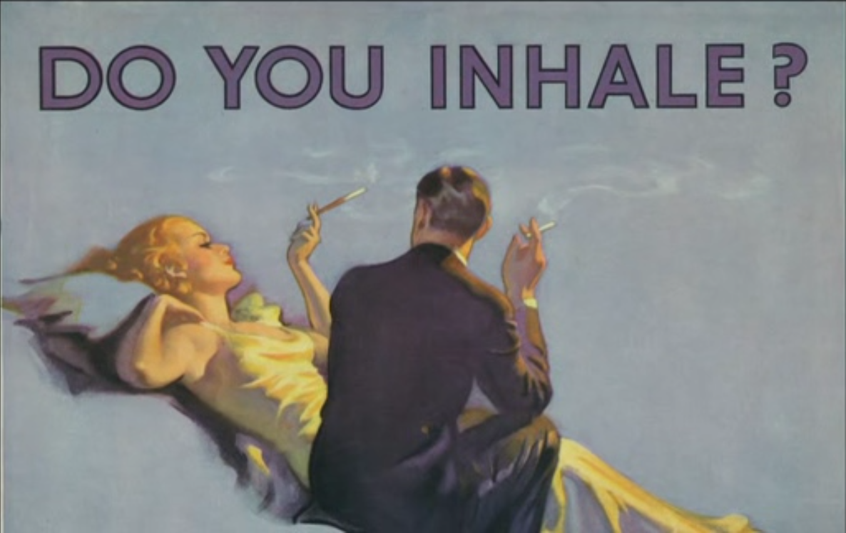
GEORG KIRSBERG
www.georgkirsberg.eu

Slide 58
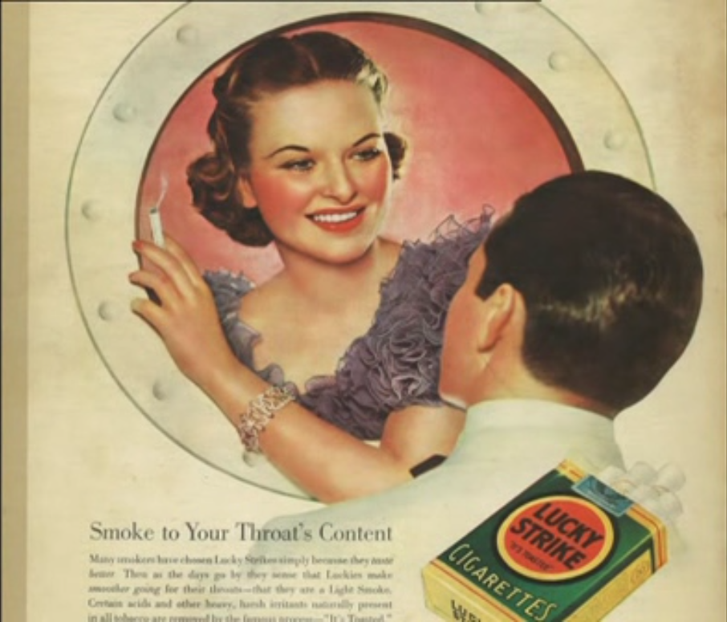
GEORG KIRSBERG
www.georgkirsberg.eu

Slide 59
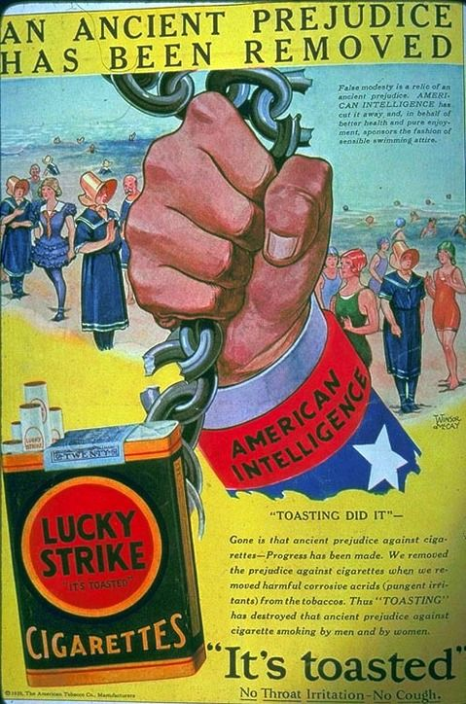
GEORG KIRSBERG
www.georgkirsberg.eu

Slide 60
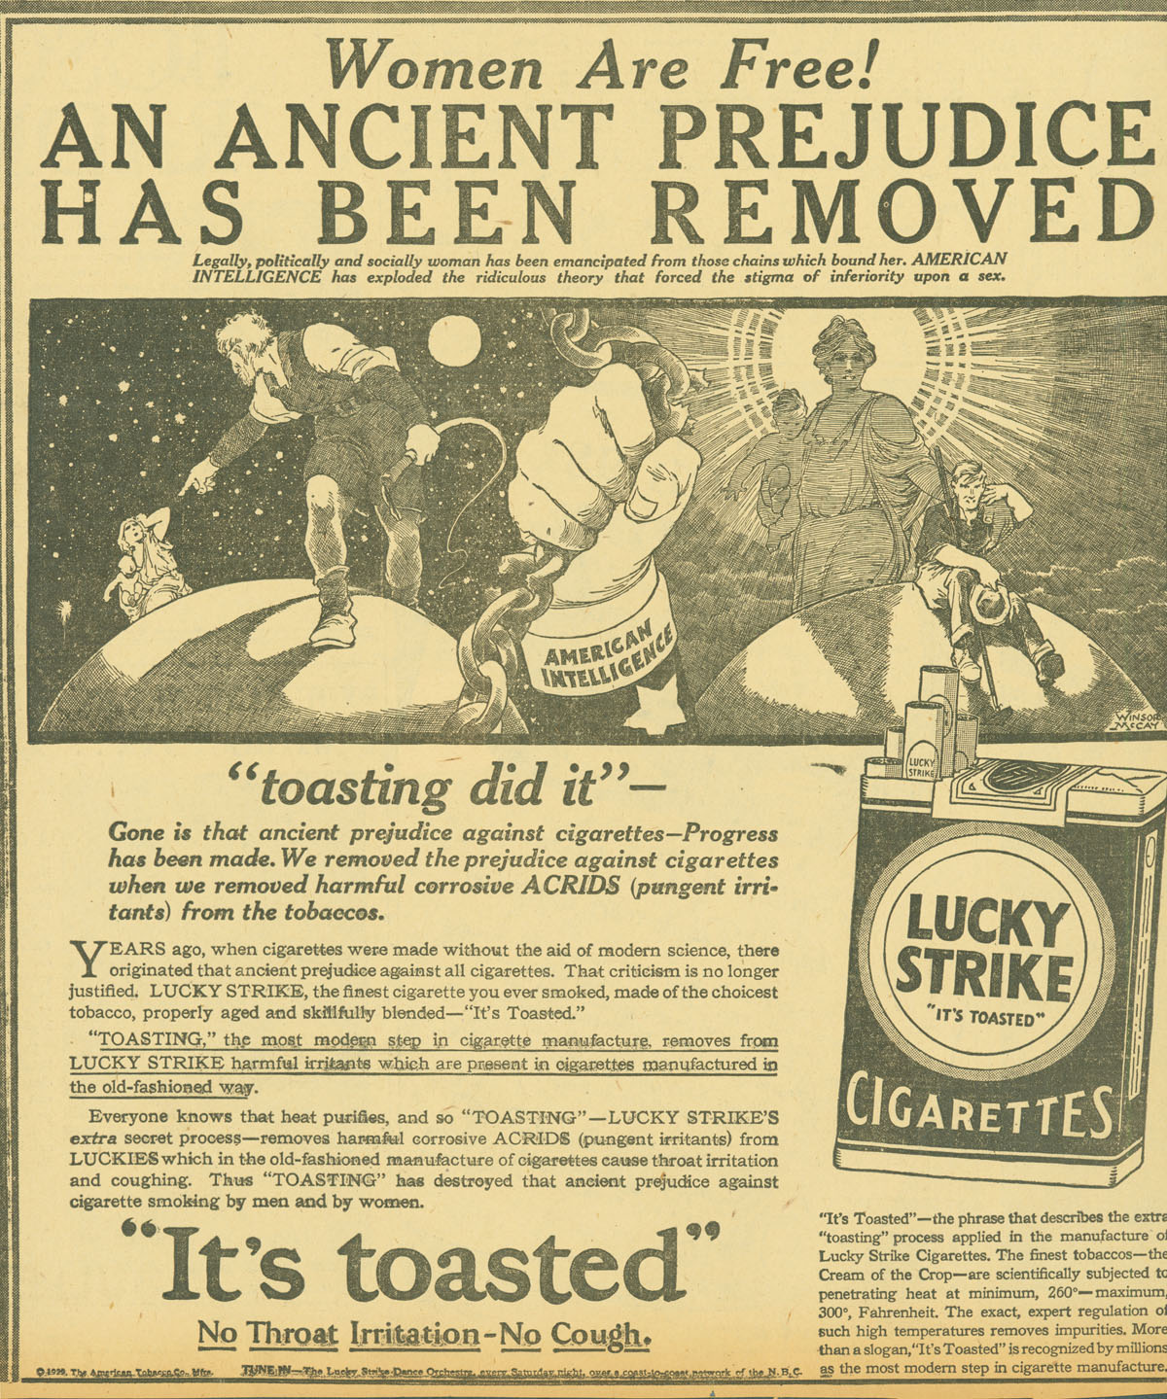
GEORG KIRSBERG
www.georgkirsberg.eu

Slide 61
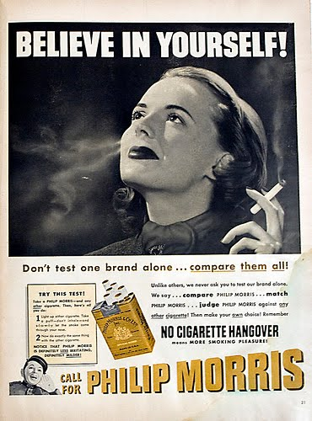
GEORG KIRSBERG
www.georgkirsberg.eu

Slide 62
GEORG KIRSBERG
Tänased vaimsed konstruktsioonid:
- Euroopalikud väärtused
- Intelligentsusnormid
- Putinist
- Nats
- Rassist
- Vanamoodne
- Keskaegne inimene
- Oht isolatsiooni jääda
- Suur oht on tulekul
www.georgkirsberg.eu

Slide 63
GEORG KIRSBERG
www.georgkirsberg.eu

